Slide 1

第4章
线性系统二次型
性能指标的最优控制问题

Slide 2
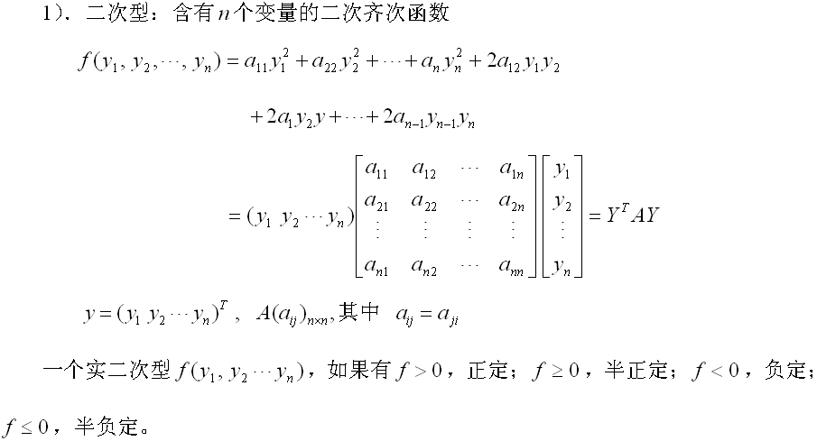


第4章——线性系统二次型性能指标的最优控制问题
1、概述

Slide 3
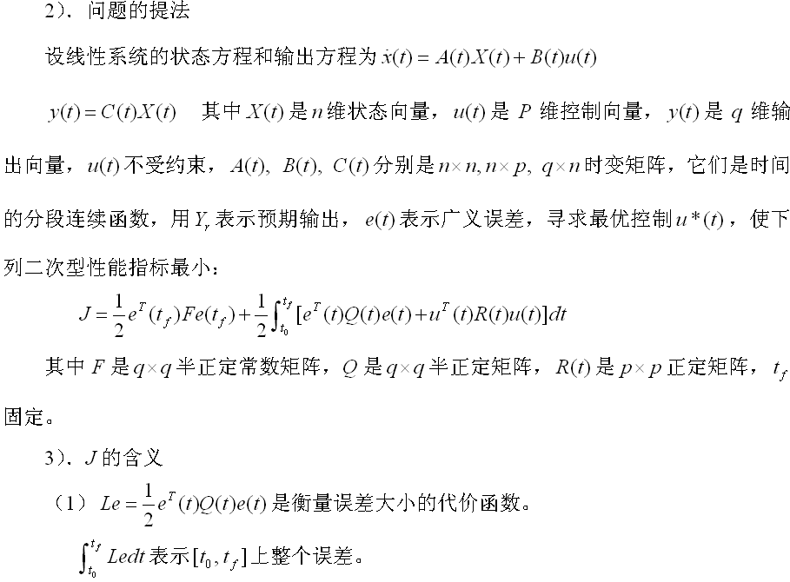
第4章——线性系统二次型性能指标的最优控制问题
,
,

Slide 4
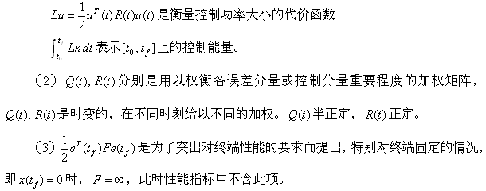

第4章——线性系统二次型性能指标的最优控制问题

Slide 5
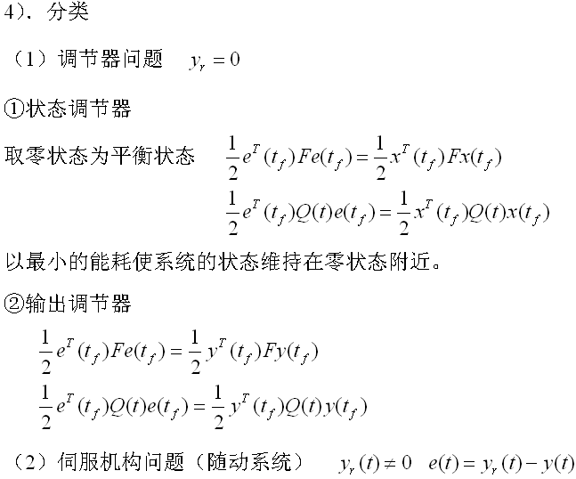
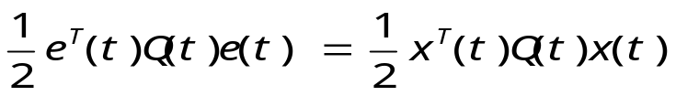
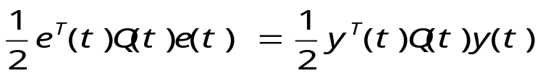
第4章——线性系统二次型性能指标的最优控制问题

Slide 6
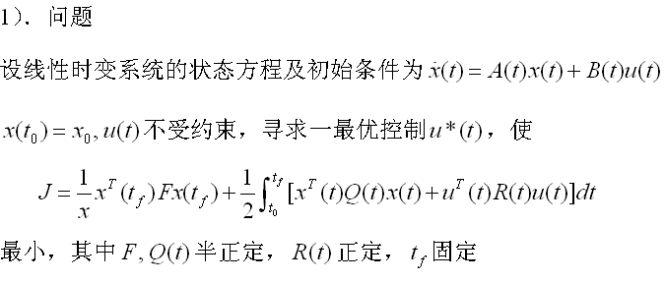
第4章——线性系统二次型性能指标的最优控制问题
2、状态调节器
2

Slide 7
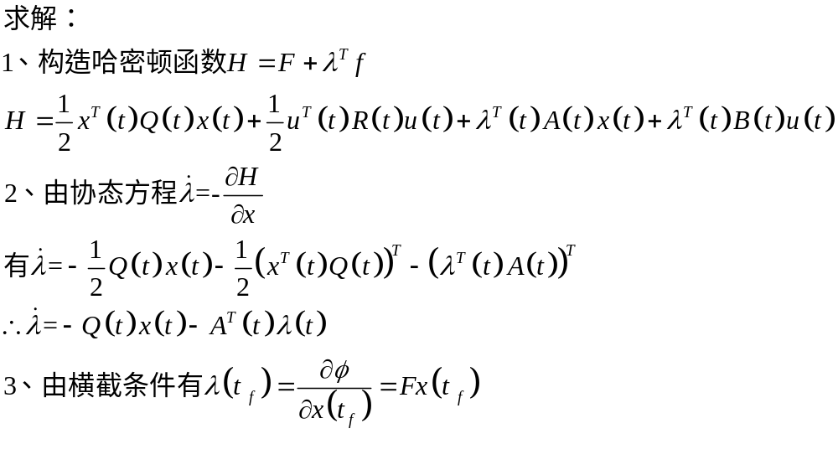

第4章——线性系统二次型性能指标的最优控制问题

Slide 8
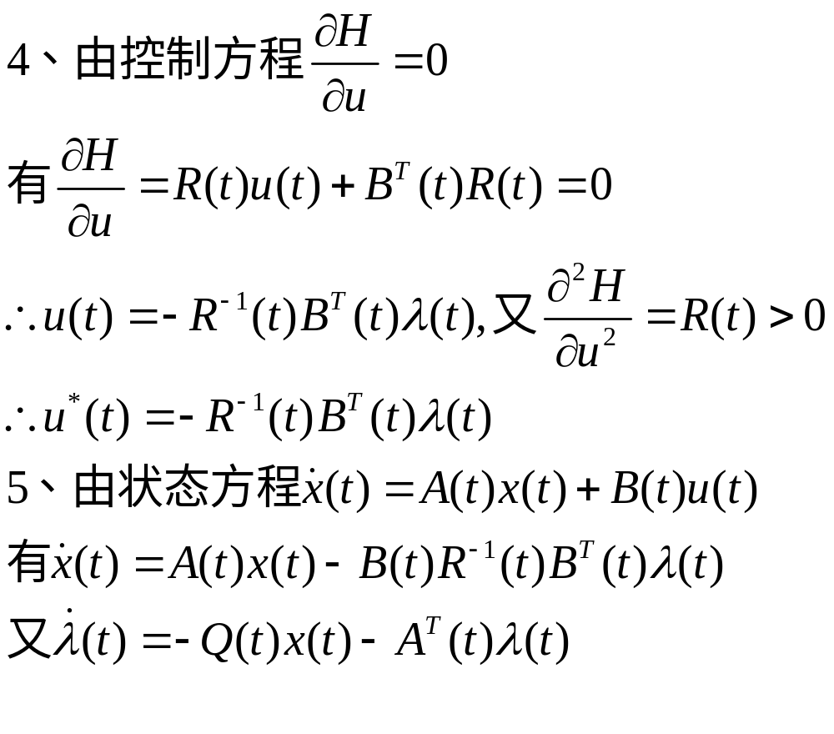
第4章——线性系统二次型性能指标的最优控制问题

Slide 9
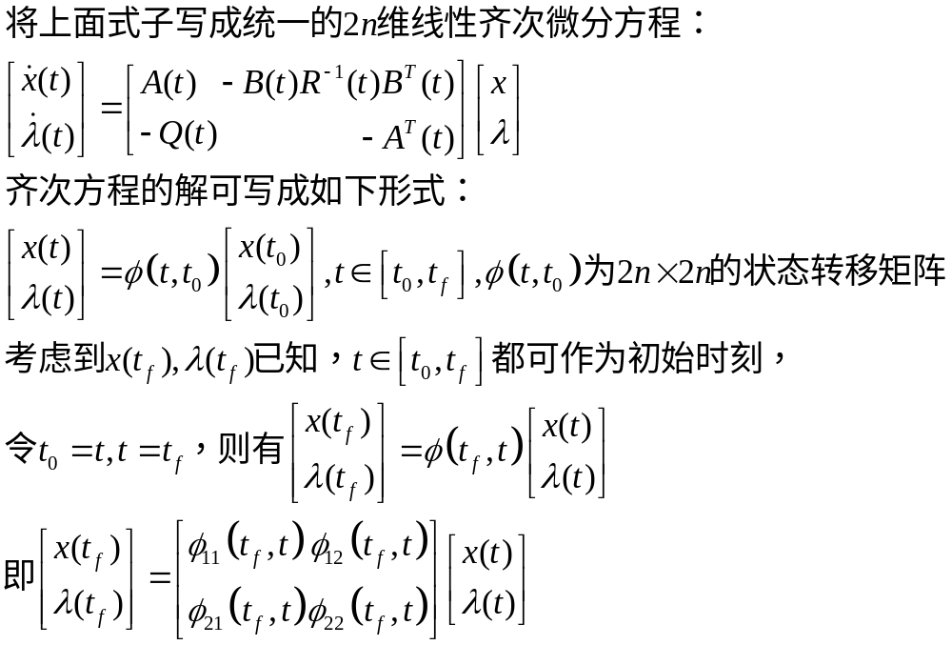
第4章——线性系统二次型性能指标的最优控制问题

Slide 10
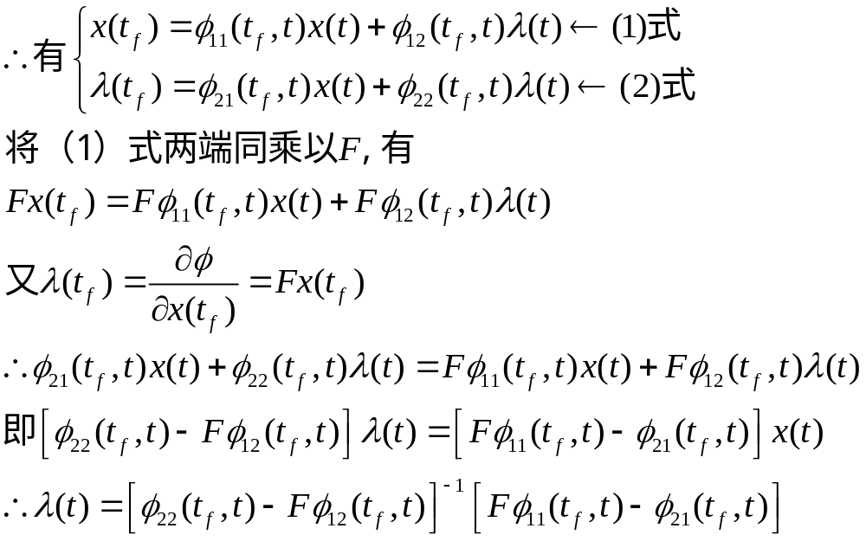
第4章——线性系统二次型性能指标的最优控制问题

Slide 11
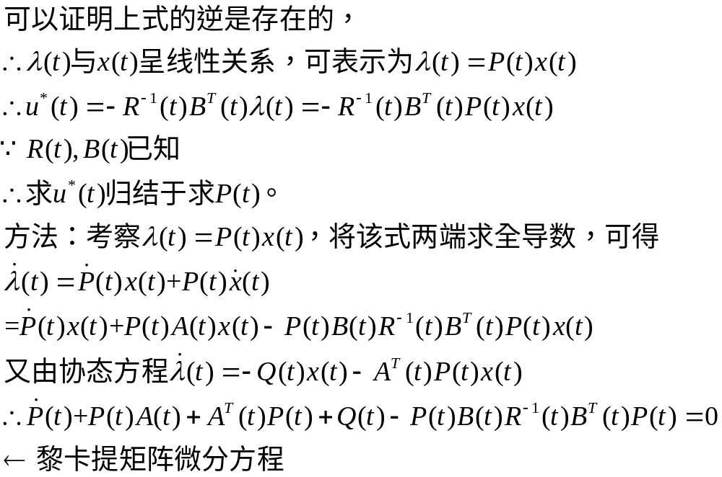
第4章——线性系统二次型性能指标的最优控制问题

Slide 12
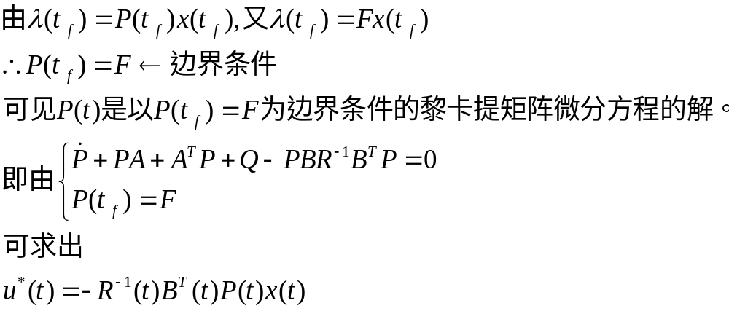
第4章——线性系统二次型性能指标的最优控制问题

Slide 13
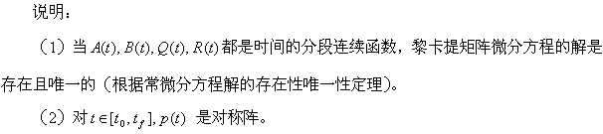
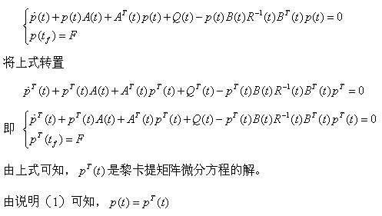
第4章——线性系统二次型性能指标的最优控制问题

Slide 14
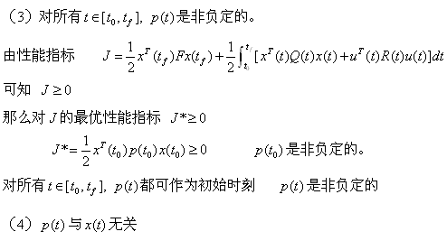
第4章——线性系统二次型性能指标的最优控制问题

Slide 15
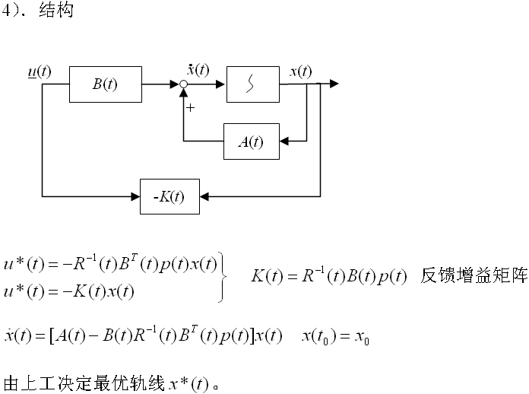
第4章——线性系统二次型性能指标的最优控制问题

Slide 16
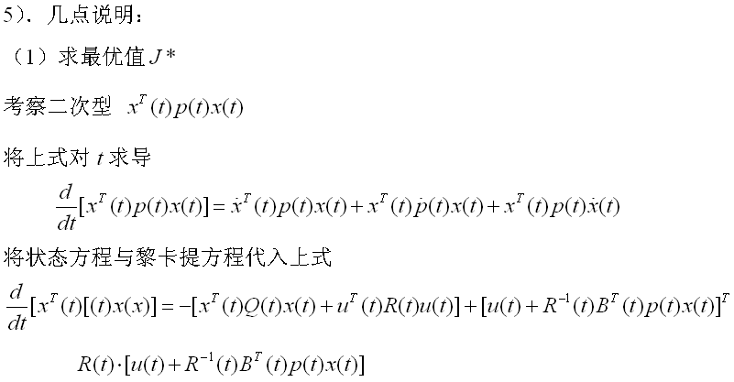

第4章——线性系统二次型性能指标的最优控制问题

Slide 17
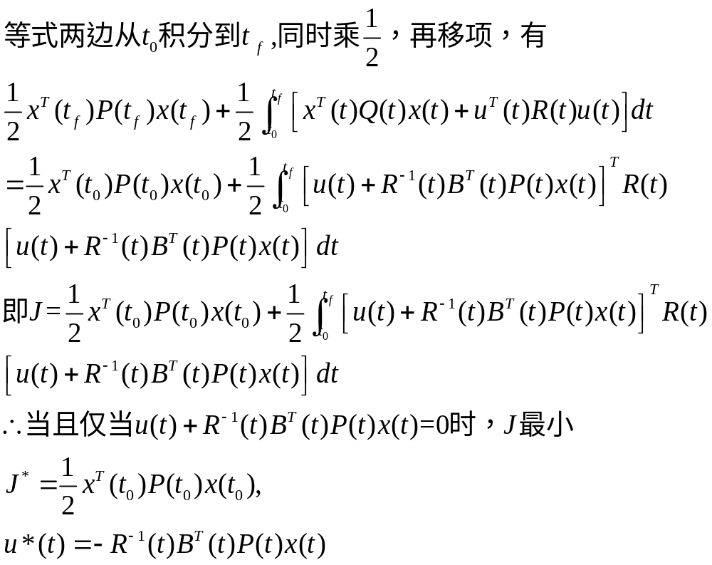
第4章——线性系统二次型性能指标的最优控制问题

Slide 18
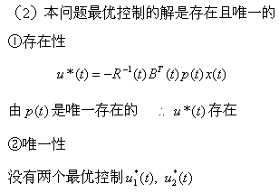
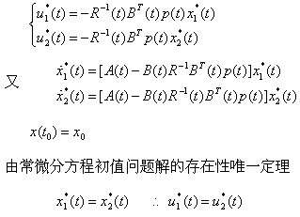
第4章——线性系统二次型性能指标的最优控制问题

Slide 19
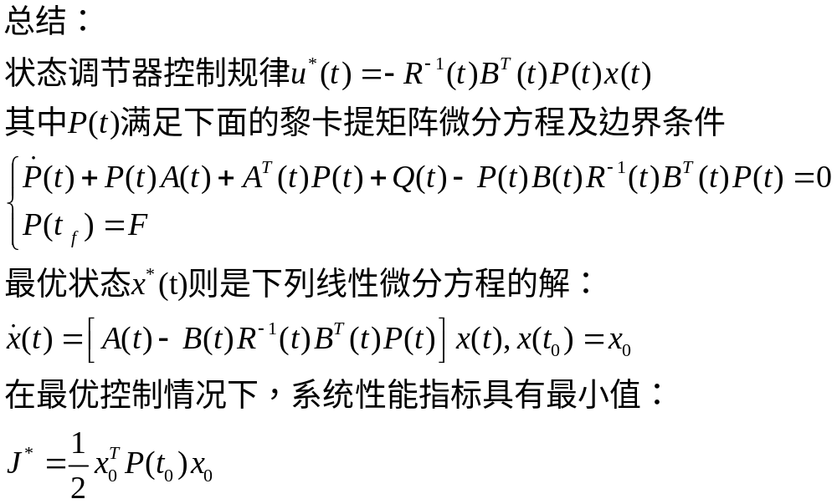
第4章——线性系统二次型性能指标的最优控制问题

Slide 20
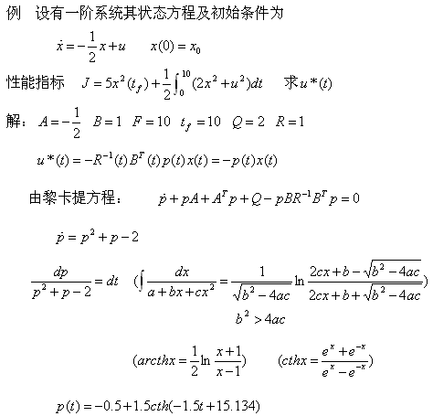
第4章——线性系统二次型性能指标的最优控制问题
，
，

Slide 21
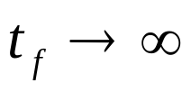
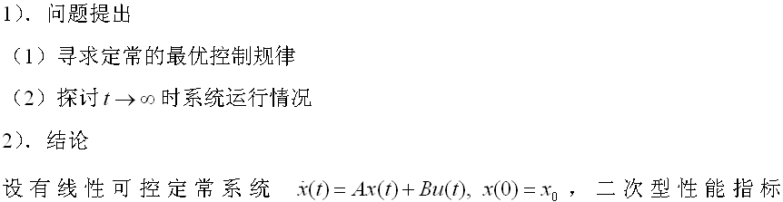
第4章——线性系统二次型性能指标的最优控制问题
3、定常情况下， 时状态调节器

Slide 22
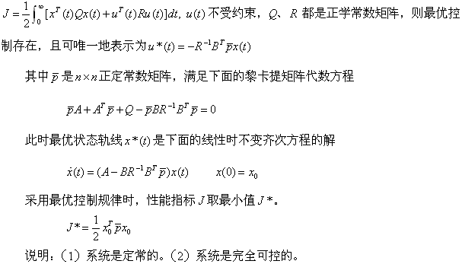
第4章——线性系统二次型性能指标的最优控制问题

Slide 23
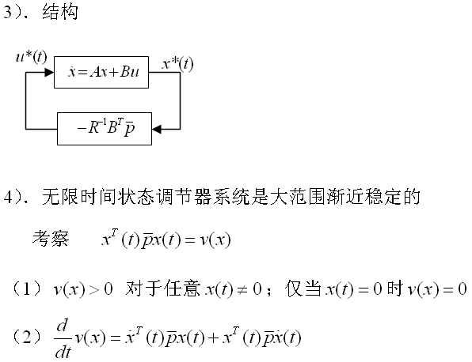
第4章——线性系统二次型性能指标的最优控制问题

Slide 24
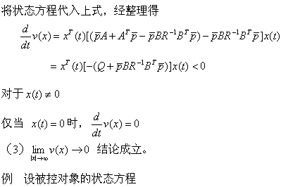

第4章——线性系统二次型性能指标的最优控制问题

Slide 25
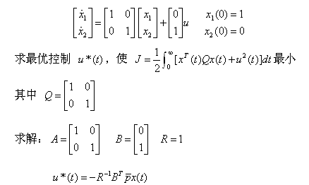
第4章——线性系统二次型性能指标的最优控制问题

Slide 26
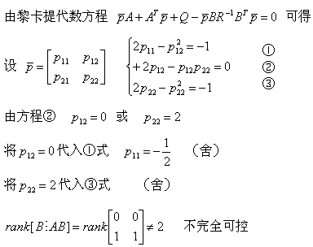
第4章——线性系统二次型性能指标的最优控制问题
（舍去）
（舍去）
方程组无解

Slide 27
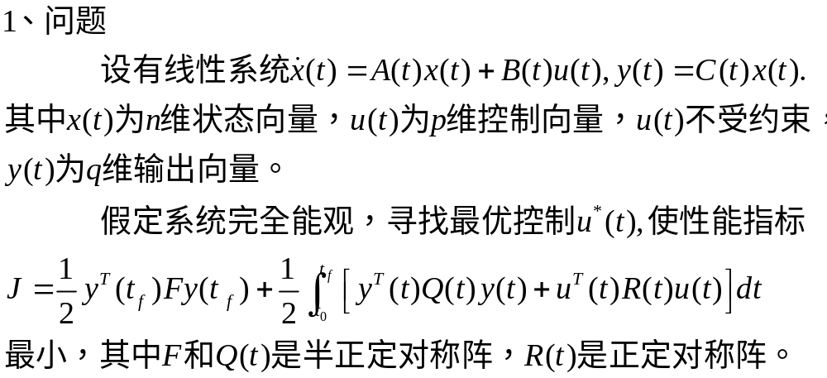
第4章——线性系统二次型性能指标的最优控制问题
三、输出调节器

Slide 28
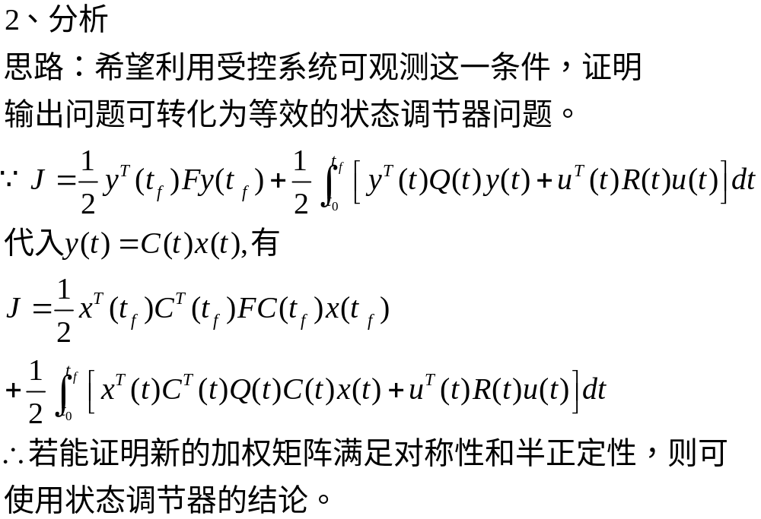
第4章——线性系统二次型性能指标的最优控制问题

Slide 29
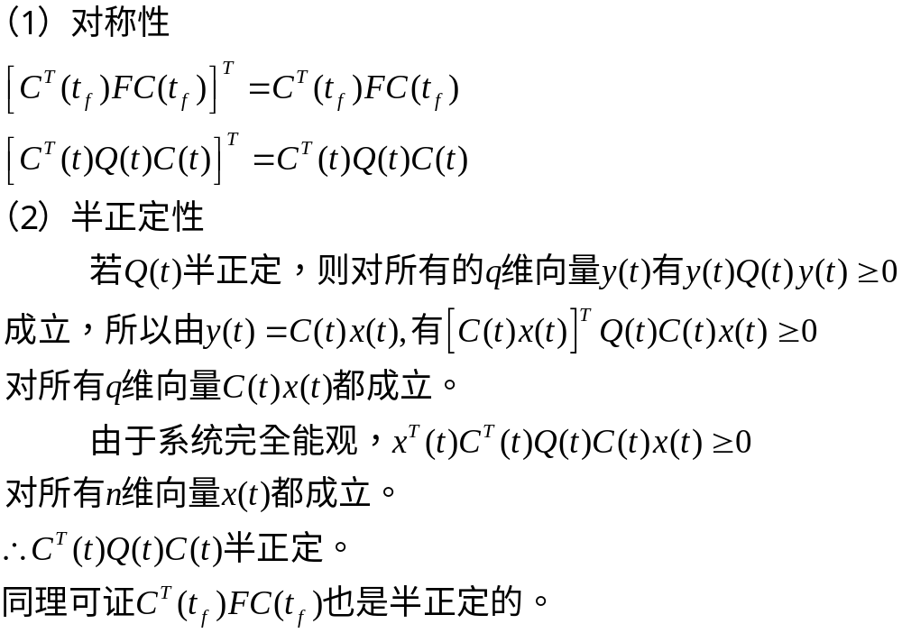
第4章——线性系统二次型性能指标的最优控制问题

Slide 30
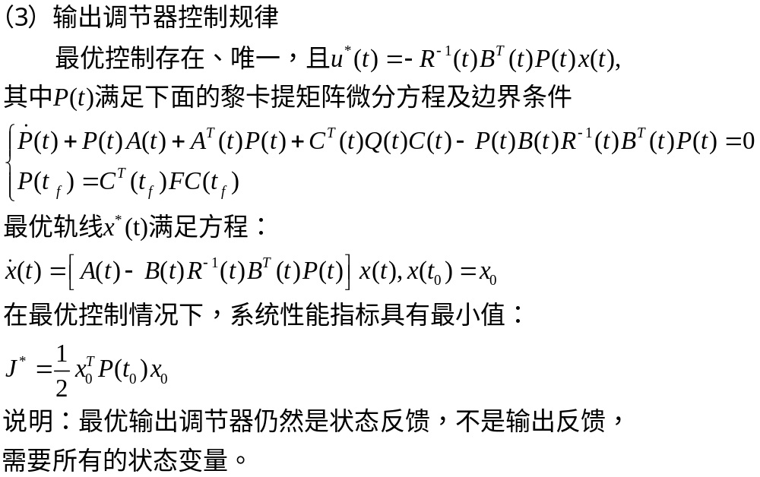
第4章——线性系统二次型性能指标的最优控制问题

Slide 31
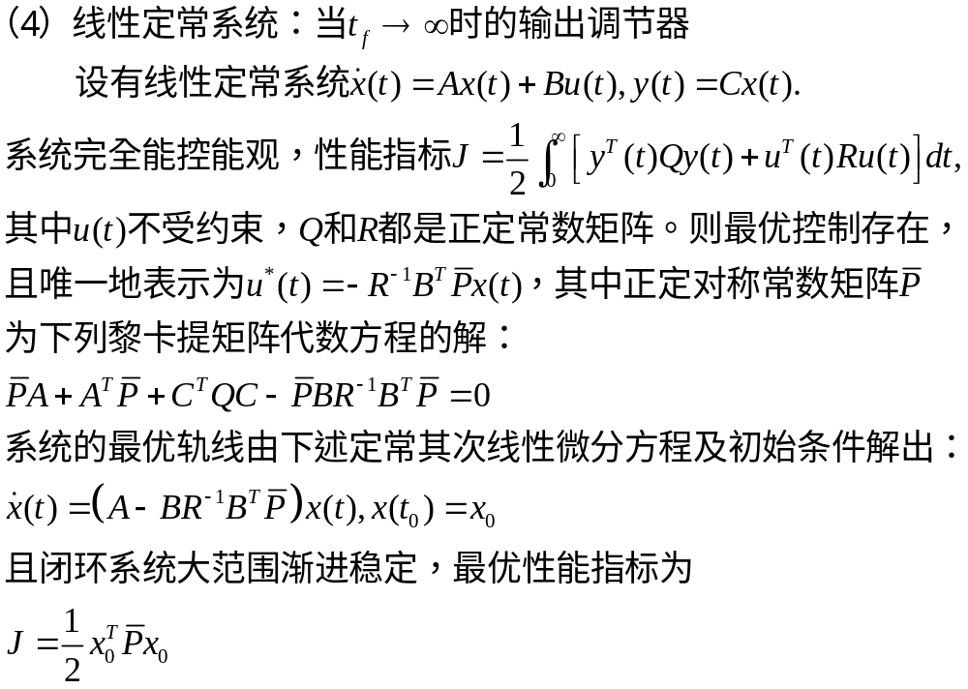
第4章——线性系统二次型性能指标的最优控制问题

